Slide 1


Desenvolvimento de Software Java
YDUQS
Professor MSc. Heleno Cardoso
E-mail: helenocardosofilho@gmail.com

Slide 2
1 – Apresentação Pessoal 2 – Visão Geral da Disciplina 3 – Objetivos/Habilidades 4 – Unidades/Conteúdos 5 – Metodologia/Avaliação 6 – Referências Bibliográficas
Agenda
Professor MSc. Heleno Cardoso

Slide 3
Apresentação Pessoal
Analista de Sistemas, Lider SCRUM, Consultor e Docente
Licenciatura R2 Matemática – Formatura 2022.1
Doutorando Aluno Especial Ciência da Computação UFBA2018.2
MSc em Sist e Computação – UNIFACS (StrictoSensu)
MBA Gestão de Informação – UNIFACS (LatoSensu)
Engenheiro Eletricista 9º Semestre - UniRuy
Bacharel em Ciências Estatísticas - ESEB
Processamento Dados Profissionalizante - EEEMBA

Slide 4
Visão Geral da Disciplina
A disciplina visa preparar o discente para ser capaz de criar aplicações em JAVA utilizando conceitos relacionados a POO, bem como definir qual a melhor estrutura de dados a ser utilizada.
Necessitando modelar o sistema através da linguagem UML.
As técnicas de desenvolvimento e modelagem de sistemas serão apresentadas mediante metodologias ativas, aplicando o conhecimento obtido na elaboração de sistemas.

Slide 5
Objetivos/Habilidades
Criar aplicações web, usando os conceitos de POO
Planejar a arquitetura do sistema
Modelar a arquitetura de sistemas utilizando UML
Desenvolver aplicações web usando a linguagem JAVA
Analisar técnicas de desenvolvimento de softwares - SCRUM

Slide 6
Unidades/Conteúdos
1. Fundamentos de Arquitetura Web. Arquiteturas de aplicações Web. Modelo cliente-servidor. Modelo Peer to peer. Modelo cliente-servidor utilizado pelo protocolo HTTP. Conceitos de Web services. Tecnologias para o desenvolvimento Web.
2. Introdução a linguagem de Marcação HTML. Apresentação das Versões do HTML atualmente utilizadas, apresentando suas semelhanças e diferenças. Tags HTML. Estrutura de uma página HTML. Construção de formulários.
3. Apresentação sobre os Servlets. Análise das diferenças entre Servlets e scripts CGI. Web Containers. Ciclo de vida dos Servlets. Gerenciamento de contexto em aplicações Web. Funcionamento do mapeamento dos Servlets.

Slide 7
Unidades/Conteúdos
4. Introdução ao JSP (JavaServer Pages). Benefícios na utilização do JSP. Descrição do funcionamento e uso do JSP. Descrição das diretivas do JSP. Utilização dos conceitos de JavaBeans em páginas JSP. Scriptlet x Expression Language x Taglibs x JSTL.
5. Introdução aos padrões de projeto. Padrões de projeto DAO (Data Access Object) e MVC (Model¬View-Controller), apresentando em quais cenários deverão ser utilizados. Desenvolvimento de uma aplicação utilizando os padrões de projeto DAO e MVC.
6. Apresentação da linguagem UML. Descrição dos diagramas de Casos de Uso, Sequência e Classes. Apresentação de cenários de aplicação dos diagramas. Realização da modelagem de um sistema com o desenvolvimento dos diagramas abordados.

Slide 8
Unidades/Conteúdos
7. Descrição dos diagramas de Atividade, Pacote e de máquina de estado. Apresentação de cenários de aplicação dos diagramas. Realização da modelagem de um sistema com o desenvolvimento dos diagramas abordados.
8. Introdução à tecnologia JSF (JavaServer Faces). Procedimentos para a configuração e utilização dessa tecnologia. Utilização de classes "Backing Bean". Realizando mapeamento das classes "Backing Bean". Realizando mapeamento das classes Bean. Gerenciamento da navegação de páginas com JSF.
9. Apresentação dos conceitos sobre ORM (Object Relational Mapping) e JPA (Java Persistence API). Introdução ao Hibernate. Mapeamento de dados com o Hibernate. Realizando a persistência de dados com o Hibernate em aplicações Java.

Slide 9
Unidades/Conteúdos
10. Procedimentos para desenvolvimento sobre a plataforma Java. Introdução ao EJB (Enterprise JavaBeans). Session Bean. Message-Driven Bean. Ciclo de vida do EJB: Stateless e Stateful Session Bean. Singleton Session Bean.
11. Introdução à estrutura de dados. Apresentação dos conceitos e funcionamento das estruturas listas sequenciais e encadeadas, pilhas, filas. Implementação das estruturas de estruturas de dados abordadas utilizando a linguagem Java.
12. Apresentação dos conceitos relativos às árvores de pesquisa. Descrição dos procedimentos de busca e suas complexidades. Tipos de árvores binárias. Funcionamento das árvores binárias e das árvores AVL.

Slide 10
Unidades/Conteúdos
13. Introdução aos grafos. Apresentação dos cenários de aplicação dos grafos. Descrição dos elementos e seus relacionamentos. Percursos em grafos. Modelagem de problemas utilizando grafos e a implementação da solução baseado no modelo desenvolvido.
14. Descrição da problemática da descoberta do caminho com custo mínimo. Problema do caixeiro viajante. Mapeamento do problema utilizando grafos. Aplicação do algoritmo de Dijkstra. Implementação do algoritmo em um problema do cotidiano.

Slide 11
Metodologia/Avaliação
Inovações Didáticas, Digitais, Metodologias Ativas e Educação Digital.
O processo de ensino-­aprendizagem será baseado em 3 etapas: a preleção, a partir da definição de uma situação problema (temática/problematização/pergunta geradora), utilização de metodologias ativas centradas no protagonismo do aluno e realização de uma atividade verificadora da aprendizagem ao final da aula.

Slide 12
Metodologia/Avaliação
Pesquisa Bibliográfica
Exercícios / Atividades Processuais
Revisão para Avaliações
Avaliando Aprendizado 1 e 2 (até ponto extra)
AV – peso projeto e peso 6 prova objetiva
AVS
Média = AV + AVA

Slide 13

Avaliação
Contemplará todos os temas abordados pela disciplina e será assim composta:
I. Prova individual – peso a definir
II. Realização de atividades processuais acompanhados pelo professor da disciplina.
AV
Contemplará todos os temas abordados pela disciplina. Será composta por uma prova no formato PNI ­ Prova Nacional Integrada, com total de 10 pontos, e substituirá a nota da AV, caso seja maior.
AVS

Slide 14
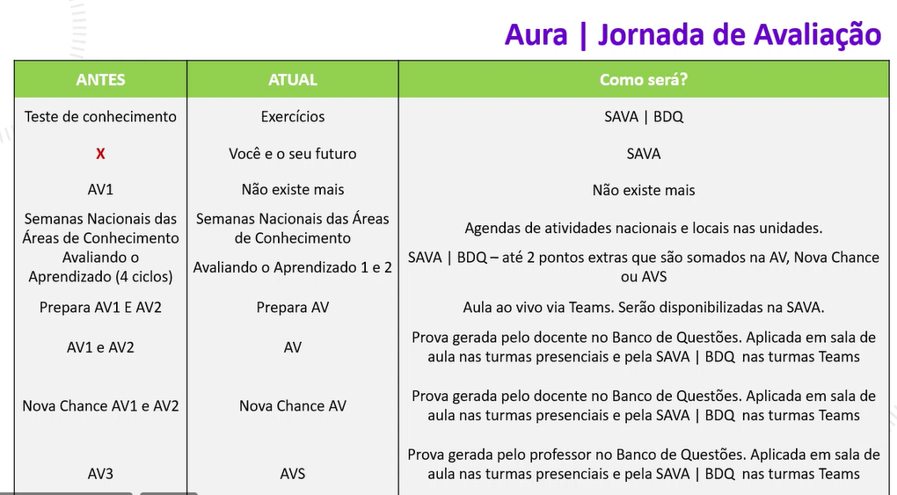

Slide 15
Datas Avaliativas 2024.1
Avaliando o Aprendizado 1 (Presencial)
Avaliando o Aprendizado 2 (Online)
AV (Presencial)
FIM DO SEMESTRE LETIVO

Slide 16
Referências Bibliográficas
BÁSICA
BARNES, David J. . Programação orientada a objetos com java. São Paulo: Prentice Hall, 2004.
HORSTMAN, N. Cay; CORNELL, Gary. Core Java 2. Rio de Janeiro: Alta Books 2005. PREISS,
Bruno R. Estruturas de dados e algoritmos: padrões de projeto orientados a objetos com java. Rio de
Janeiro: Campus, 2000.

Slide 17
Referências Bibliográficas
COMPLEMENTAR
SBROCCO, José H.T.C. UML 2, 3 – teoria e prática. São Paulo: Érica, 2011. FOWLER, Martin. Uml essencial. São Paulo: Bookman, 2004. SINGH, Inderjeet et al. Designing enterprise applications with
the J2EE platform. [S.L.]: Addison­Wesley Professional, 2005. AHMED, Khawar Zaman; UMRYSH,
Cary E. Desenvolvendo aplicações comerciais em Java com J2EE e UML. Rio de Janeiro: Ciência
Moderna, 2002. FOWLER, Martin. Padrões de arquitetura de aplicações corporativas. São Paulo:
Bookman, 2006.

Slide 18
Desenvolvimento de Software Java
YDUQS
Professor M.Sc. Heleno Cardoso

